Slide 1

Brennstoffzellen
Brennstoffe
Elektrolyse - Vorwissen
Funktion
Anwendung
Bezug zum Klimwandel
Reflexion
Diskussion

Slide 2
Brennstoffzellen
Brennstoffe
Elektrolyse - Vorwissen
Funktion
Anwendung
Bezug zum Klimwandel
Reflexion
Diskussion

Slide 3
Brennstoffe
Brennstoffzellen
Brennstoffe
Elektrolyse - Vorwissen
Funktion
Anwendung
Bezug zum Klimwandel
Reflexion
Diskussion

Slide 4
Brennstoffe
H
H
Wasserstoff
Brenstoffzellen
Elektrolyse - Vorwissen
Funktion
Anwendung
Bezug zum Klimwandel
Reflexion
Diskussion

Slide 5
Brennstoffe
H
H
H
H
H
C
O
H
Wasserstoff
Methanol

Slide 6
Brennstoffe
H
H
H
H
H
H
C
O
H
C
H
H
H
Wasserstoff
Methanol
Methan

Slide 7
Elektrolyse
Brennstoffe
H
H
H
H
H
H
H
C
O
H
C
H
N
H
H
H
H
Wasserstoff
Methanol
Methan
Amoniak

Slide 8
Elektrolyse

Slide 9
Elektrolyse
H
H
O

Slide 10
Elektrolyse
H
H
H
O
O

Slide 11
Kathode (-)
Wasserstoff
Anode (+)
Sauerstoff
Elektrolyse

Slide 12
Funktion
Elektrolyse
Kathode (-)
Wasserstoff
Anode (+)
Sauerstoff

Slide 13
Funktion

Slide 14

Funktion
H₂
O₂
Elektrolyt-
membran
Anode
Kathode

Slide 15
Funktion
H₂
O₂
Elektrolyt-
membran
Anode
Kathode

Slide 16
H⁺
Elektrolyt-
membran

Slide 17
Funktion
H₂
O₂
H⁺
Elektrolyt-
membran
Anode
Kathode

Slide 18
Funktion
H₂
O₂
H
H
Elektrolyt-
membran
Anode
Kathode

Slide 19
Funktion
H₂
O₂
H
^{H}
Elektrolyt-
membran
Anode
Kathode

Slide 20
Funktion
H₂
H
O₂
H
Elektrolyt-
membran
Anode
Kathode

Slide 21
Funktion
H
H₂
O₂
-
-
H
Elektrolyt-
membran
Anode
Kathode

Slide 22
Funktion
-
-
H
H₂
O₂
H
Elektrolyt-
membran
Anode
Kathode

Slide 23
Funktion
H
H₂
O₂
-
H
-
Elektrolyt-
membran
Anode
Kathode

Slide 24
Funktion
H
H₂
O₂
-
O
O
H
-
Elektrolyt-
membran
Anode
Kathode

Slide 25
Funktion
H
H₂
O₂
-
H
-
O
O
Elektrolyt-
membran
Anode
Kathode

Slide 26
Funktion
H
H₂
O
O₂
-
H
-
O
Elektrolyt-
membran
Anode
Kathode

Slide 27
Anwendung
Funktion
H
H₂
-
O
O₂
H
-
O
Elektrolyt-
membran
Anode
Kathode

Slide 28
Anwendung
Funktion
H₂
O
O₂
H
-
O
H
-
Elektrolyt-
membran
Anode
Kathode

Slide 29

Anwendung
Funktion
H₂
O
O₂
H
-
O
H
-
Elektrolyt-
membran
Anode
Kathode

Slide 30
Anwendung

Slide 31

Anwendung

Slide 32
Anwendung

Slide 33

Anwendung
Fahrzeuge

Slide 34

Anwendung
Fahrzeuge
Wärmeproduktion

Slide 35
Bezug zum Klimawandel
Anwendung
Fahrzeuge
Wärmeproduktion
Stromspeicher

Slide 36
Bezug zum Klimawandel
Anwendung
Fahrzeuge
Wärmeproduktion
Stromspeicher

Slide 37
Bezug zum Klimawandel
H
H
-
O
H
H
-
Anwendung
Fahrzeuge
Wärmeproduktion
Stromspeicher

Slide 38

Bezug zum Klimawandel
H
H
H
O
H

Slide 39
Bezug zum Klimawandel
H
H
H
O
H

Slide 40
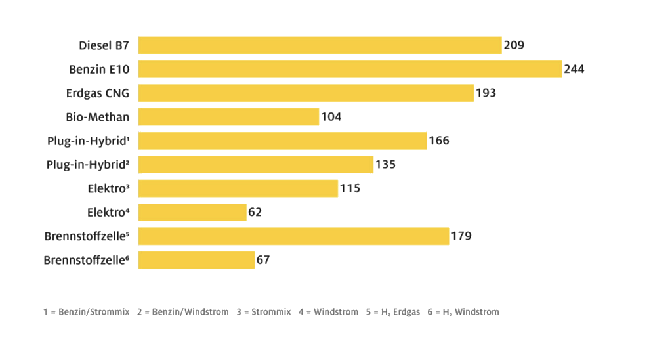
Reflexion
Bezug zum Klimawandel
Treibhausgas-Emissionen über den gesamten Lebenszyklus eines Autos
CO₂ Emissionen in g / km
H
H
H
O
H

Slide 41
Treibhausgas-Emissionen über den gesamten Lebenszyklus eines Autos
CO₂ Emissionen in g / km
Reflexion
Bezug zum Klimawandel
Treibhausgas-Emissionen über den gesamten Lebenszyklus eines Autos
CO₂ Emissionen in g / km
H
H
H
O
H

Slide 42


Reflexion
Treibhausgas-Emissionen über den gesamten Lebenszyklus eines Autos
CO₂ Emissionen in g / km

Slide 43

Reflexion

Slide 44

Reflexion

Slide 45

Reflexion

Slide 46

Reflexion

Slide 47

Reflexion

Slide 48

Reflexion

Slide 49
Diskussion
Welche Anwendungsbereiche (z. B. Verkehr, Industrie, Haushalte) haben das größte Potenzial für den Einsatz von Brennstoffzellen?
Reflexion

Slide 50
Diskussion
Welche Anwendungsbereiche (z. B. Verkehr, Industrie, Haushalte) haben das größte Potenzial für den Einsatz von Brennstoffzellen?
Müssen wir eurer Meinung nach in der Zukunft in Elektro- oder Wasserstoffautos investieren?

Slide 51
Quellen
Diskussion
Welche Anwendungsbereiche (z. B. Verkehr, Industrie, Haushalte) haben das größte Potenzial für den Einsatz von Brennstoffzellen?
Müssen wir eurer Meinung nach in der Zukunft in Elektro- oder Wasserstoffautos investieren?
Würdet ihr beim heutigen Stand ein Wasserstoffauto kaufen? Was für Änderungen müssten geschehen, damit ihr eines kaufen würdet?

Slide 52
Quellen
https://www.intellinews.com/ev-battery-company-inobat-auto-acquires-site-for-slovakia-randd-centre-183825/
https://cdn-icons-png.freepik.com/512/3658/3658144.png
https://cdn-icons-png.flaticon.com/512/289/289708.png
https://cdn-icons-png.flaticon.com/512/5998/5998565.png
https://cdn-icons-png.flaticon.com/512/5998/5998565.png
Diskussion
Welche Anwendungsbereiche (z. B. Verkehr, Industrie, Haushalte) haben das größte Potenzial für den Einsatz von Brennstoffzellen?
Müssen wir eurer Meinung nach in der Zukunft in Elektro- oder Wasserstoffautos investieren?
Würdet ihr beim heutigen Stand ein Wasserstoffauto kaufen? Was für Änderungen müssten geschehen, damit ihr eines kaufen würdet?

